Slide 1
数理的犯罪予測を用いた警察・自治体向けパトロール経路提案システム
Challenge Open Governance 2016
最終審査会 2017/03/12
Singular Perturbations
山本弥生、梶田真実、梶田晴司

Slide 2
[自治体による防犯活動の現状]
・警察署からのメーリングリスト、アプリで過去に発生した犯罪情報は公開されている
・神奈川県内2300の防犯ボランティア団体の地道な活動で近年犯罪認知件数の減少
[課題]
団員の固定化、高齢化、マンネリ化
データがLinkedされていない／「カン・コツ」パトロールのみでは人的コストが高い
→ より効果的な防犯に向けて、データ分析による有効活用の余地あり
[解決策]
データを介在して、バラバラの市民の経験知を共有知にするアプリサービス
→
ボランティア活動が役に立っているとわかるフィードバック（貢献感）
安心・安全な街づくりを目標に、ともに活動する仲間がいるという意識（共同体感覚）

Slide 3
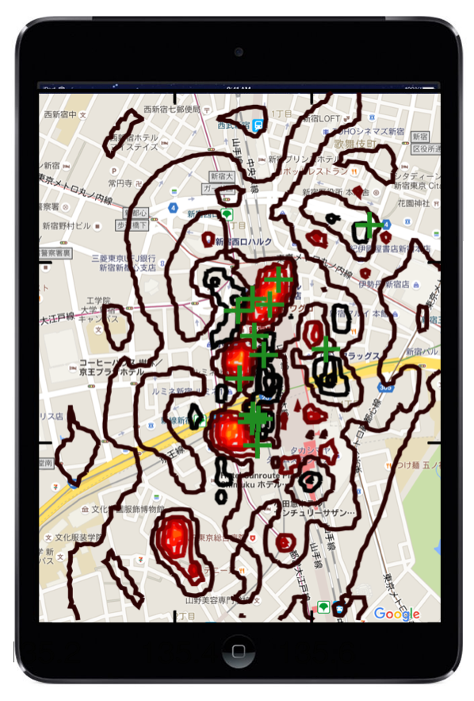
犯罪予測を基軸にした先端防犯プラットフォーム
アプリ上で予測犯罪発生率を表示
分析データを溶媒として、市民と警察とをリンク。シナジー効果を高めることで、情報シームレスの先端防犯プラットフォームを構築できる。
パトロール経路提案
犯罪発生情報
実際のパトロール経路の成果分析
個人に関連ある防犯情報の配信
オリジナル
警察・自治体
DDGF法による
犯罪予測
防犯ボランティア
団体・市民
Linked
Linked
嬉しさ
・市民への効率良い防犯情報の通知
・市民からのフィードバック分析
嬉しさ
・効率良いパトロール ・防犯リテラシーの向上
・マンネリ化の打破 ・ボランティア活動の周知
市民のオンライン・オフライン上の
行動データと分析結果
防犯パトロール活動と
アプリ利用のフィードバック

Slide 4
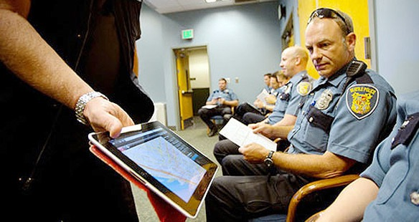
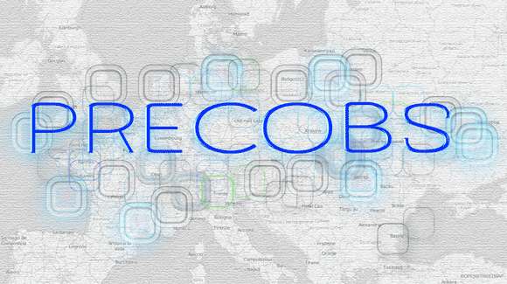
ビッグトレンドとなっている犯罪予測
：次世代防犯は「事後対応」から「予測」へ
世界では既に「予測」による犯罪抑止へとシフトし始めている
2011年にGeorge Mohler准教授が提案したEM法を用いた犯罪予測アルゴリズム[2]をベースに、
警察向けパトロール経路提案事業のスタートアップPredpolが生まれた。
これを用いたパトロール活動により犯罪発生が20%程度減少したという目覚ましい成果報告がある[3]。
2. PreCobs^{[4]} in Germany
[1] http://www.predpol.com
[2] Mohler, G.O., et al., 2011. J. American Statistical Association, 106 (493), 100–108
[3] http://cooeydailypress.com/can-police-foretell-crime/
[4] http://www.ifmpt.de
1. PredPol^{[1]} in USA
LA,シアトル、サンタクルーズ等の警察が導入
バイエルン州の行政機関が導入
オープンデータを使って犯罪が予測できる？

Slide 5
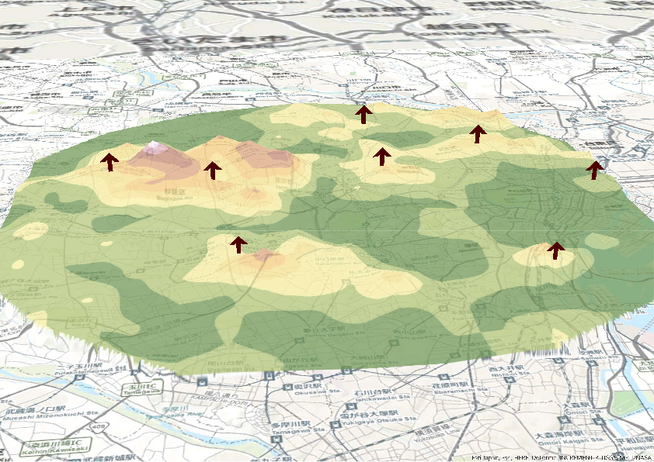
東京の予測犯罪発生密度と実際に起きた犯罪
2015/7/2に実際に起きた犯罪
警視庁のメーリングリストサービス（メール警視庁）が配信する東京都の軽犯罪データ
東京都の痴漢、窃盗、不審者、暴漢
東京都庁から半径10km圏内、2015/3月 ~ 2015/10月までの期間から100日間
時空間分解能: 1km^2, １day
予測犯罪発生密度
予測犯罪発生密度が高い
エリアで実際に犯罪が発生している。
Esri Japan, Esri, HERE, DeLorme, INCREMENT P, USGS, METI/NASA

Slide 6
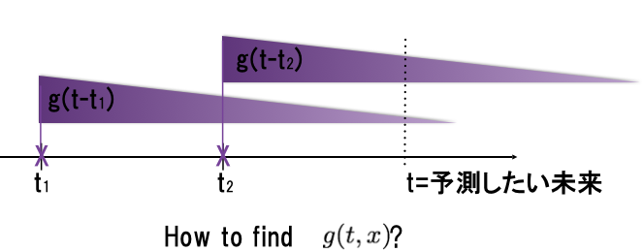
2016/07/20 ソフトバンク様 confidential
2016/07/19 KDDI様 confidential
2016/07/20 ソフトバンク様 confidential
犯罪予測アルゴリズム
2016/07/19 KDDI様 confidential
近接反復被害
“犯罪者は犯行現場に帰ってくる”
環境とターゲットの行動を熟知した
現場近くで犯行を繰り返す
数理モデル化
犯罪はカスケードしていく
犯罪発生密度λ(t,x):
t, xにおける単位時間・面積あたりの 犯罪発生数
過去の事象から直接誘発されない寄与
λ(t,x) = Σti<t g(t-ti,x-xi) + λ0
過去のi番目の犯罪イベントとの因果関係により誘発される寄与

Slide 7
オリジナル
How to find g(t,x)?
Data-derived Green’s function (DDGF)アルゴリズム
g(t,x)(グリーン関数)を犯罪データρから導出する。
データ駆動型
ノンパラメトリック型
の手法
方程式を解く
過去のデータからg(t,x)を構築
g(t,x)を使って、未来の犯罪を予測する
＊数式の詳細は割愛。近日、学術論文にて公開予定

Slide 8
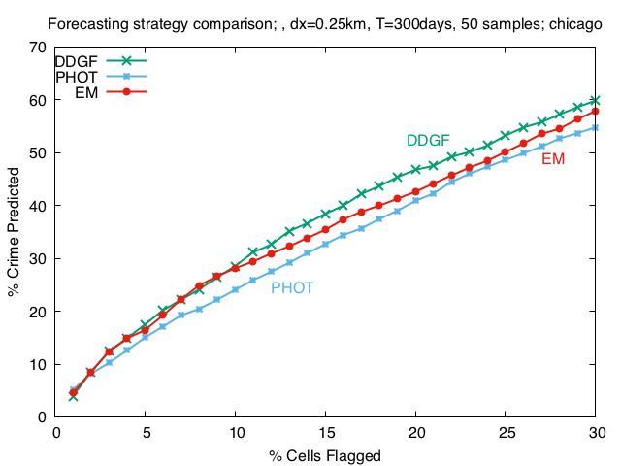
シカゴのオープンデータを用いた
デモンストレーション
高
世界で使われている
既存の手法よりも優れた予測精度を叩き出す
既存手法2
(EM method[2])
犯罪予測精度
Chicago南部、半径6km圏内、
2011年度、300日間
50samplesで平均
burglary データ
dx=0.25km, dt = 1 day
各データ数6000件程度
既存手法1
(PHOT method[1])
低
[1] Bowers, K.J., Johnson, S.D., and Pease, K., 2004. British Journal of Criminology, 44 (5), 641–658
[2] Mohler, G.O., et al., 2011. Journal of the American Statistical Association, 106 (493), 100–108,
Marsan, David, and Olivier Lengline. Science 319.5866 (2008): 1076-1079.

Slide 9
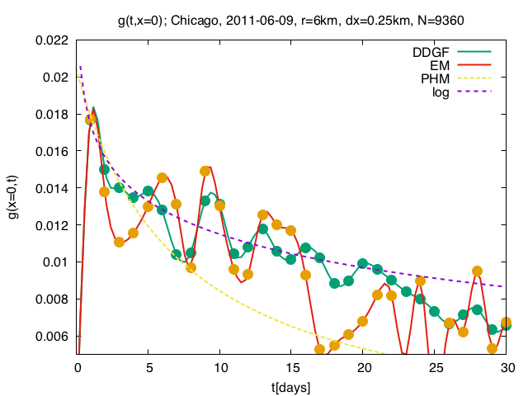
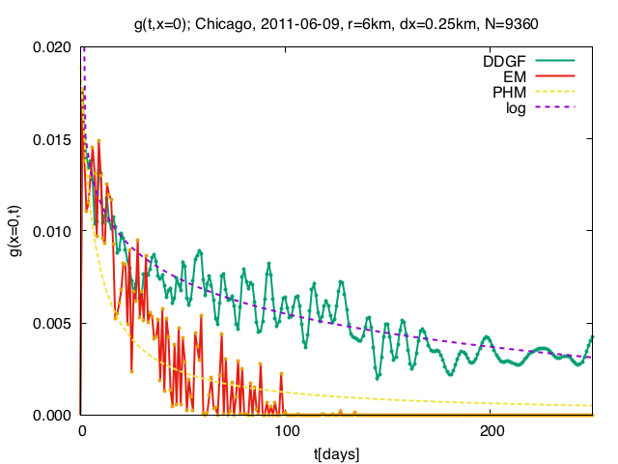
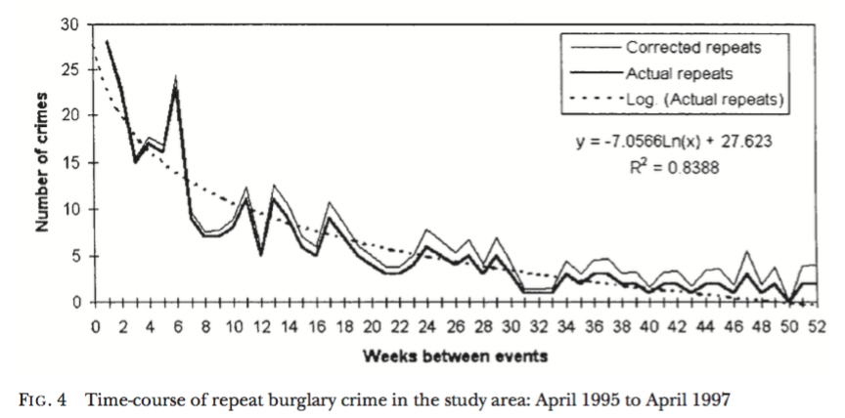
DDGF法の特徴:
short / long time
両方の時間スケールを導出
Short time scale
侵入盗が起きると
その1, 5, 9日後、
再発生確率が高くなる
Long time scale
Chicago南部、半径6km圏内、
2011年度、450日間, burglary
dx=0.25km, dt = 1 day
各データ数3200件程度
実験でもlog(t)が観測されている
Nottinghamshire
in UK,
burglary data
J. H. RATCLIFFE et al, BRIT. J. CRIMINOL. VOL. 38 NO. 4 AUTUMN 1998,

Slide 10
アイディアの実現プロセス
パトロール経路
のフィードバック
アプリを通じた利用結果
犯罪被害の通知
防犯団体
犯罪予測を用いたパトロール経路提案
実際のパトロール経路の
成果を分析
個人に関連ある
防犯情報の配信
自治体
DDGF法による犯罪予測と
データ分析結果の配信システム
警察
3者の連携の場を提供することで、市民の防犯活動の活性化を目指す
防犯団体にシステムを使ってもらうための仕組み作り
連携のためのデータ利用許可取得
連携に必要な予算調整
犯罪発生情報
今後の課題

Slide 11
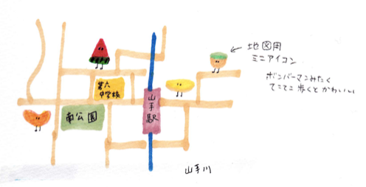
[参考]
アプリがサービスとして成功するためには…
面白い、使ってみようと思わせるしくみ（入り口）
徹底的に使いやすく、必要十分な要素のみに単純化したUI（継続性）
ユーザーとアプリのインタラクション（定着）
iOS App「パトロールマップ」
2014年８月公開
2014/08~2016/01までに2379 dl, AppleWatch 2$ 4dl,
週刊アスキー紙面に2度掲載
→２社に声かけを頂き1社に売却
[嬉しいコメントをいただきました]

